Slide 1

TEKNIS
EVALUASI
USER experience

Slide 2
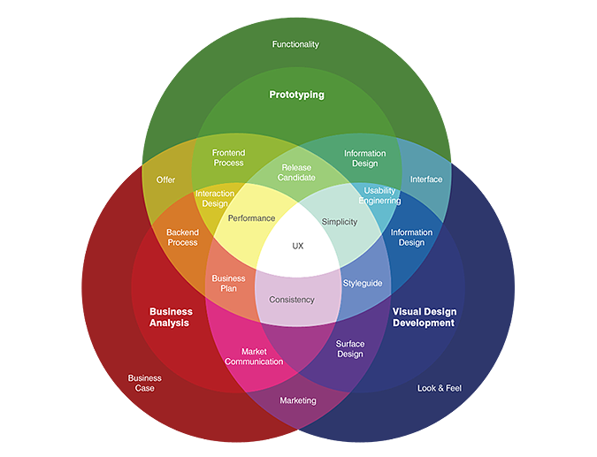
USER EXPERIENCE (UX)

Slide 3
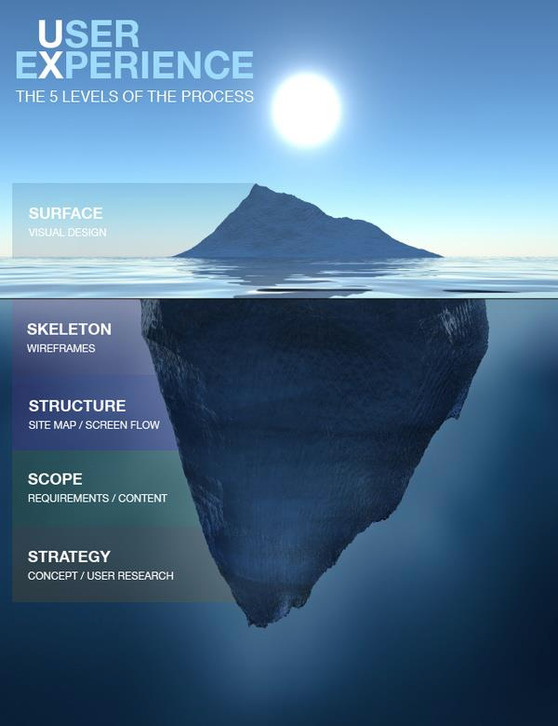
5 Level of process
Menurut Jesse James Garrett dalam bukunya UX terbagi menjadi 5 Elemen. Strategy — Scope — Stucture — Skeleton — Surface.

Slide 4
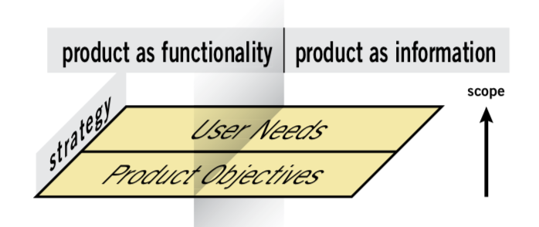
1. Strategy
Pertanyaan dasar dari penentuan strategy adalah:
What do we want to get out of this product?
What do our users want to get out of it?

Slide 5
Product Objectives
Penentuan tujuan bisnis perlu pemahaman yang matang, diindentifikasi dan dijelaskan secara rinci solusi dari masalah user yang ingin diselesaikan. Brand identity perlu dibangun untuk memberikan kesan positif pada user atas merek yang kita buat. Selanjutnya yang perlu dipersiapkan adalah tolak ukur keberhasilan ketika produk sudah berhasil dibuat.
User Need
Agar lebih mudah dalam mengetahui kebutuhan user hal yang perlu dilakukan adalah Segmentasi, misal segmentasi demografis seperti jenis kelamin, umur, tingkat pendidikan, status pernikahan, pendapatan dan lain sebagainya. Hal ini dapat mempermudah dalam memahami kebutuhan user.

Slide 6
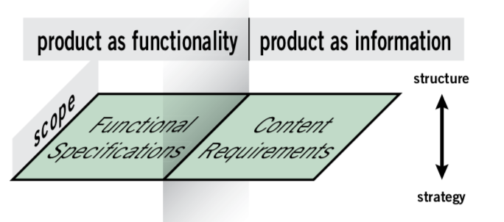
2. Scope

Slide 7
Functional Spesifications
Dalam setiap pengembangan produk tentunya perlu ada dokumen yang berisikan spesifikasi fungsi, fitur apa yang akan ada pada produk kita. Hal yang perlu diperhatikan pada pembuatan dokumen ini adalah:
Menggunakan kalimat yang positif
Menjelaskan setiap spesifikasi fungsi secara jelas dan spesifik

Slide 8
Content Requirement
Informasi apa yang akan ditampilkan perlu dideskripsikan dan dipersiapkan secara matang pada bagian ini. Informasi seperti teks/kalimat, gambar, video, dll. Konten yang tampilkan dapat disesuaikan dengan produk yang akan kita buat.

Slide 9
3. Structure
Interaction Design
merupakan interaksi dua arah antara pengguna dengan produk. Bagaimana respon produk/layanan ketika user melakukan suatu tindakan tertentu. Contoh sederhana ketika user klik icon love maka icon tersebut berubah menjadi merah, contoh lain ketika user klik gambar produk maka sistem akan merespon dengan mengarahkan user pada halaman detail produk.

Slide 10
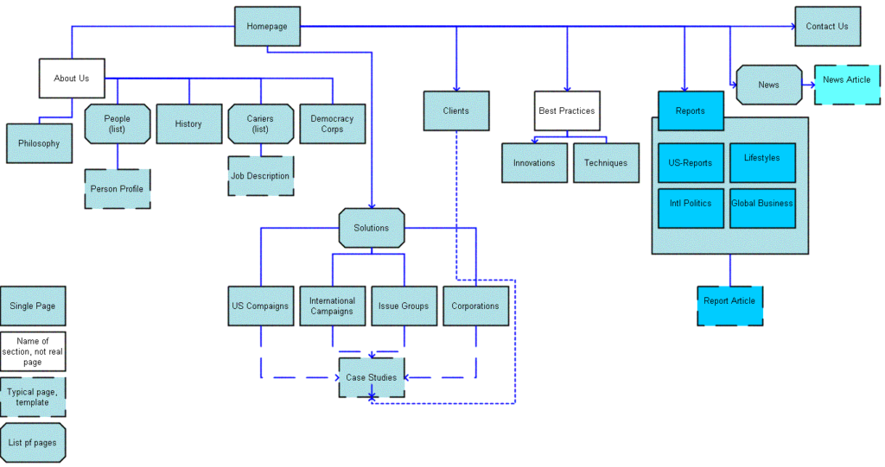
Information architecture

Slide 11
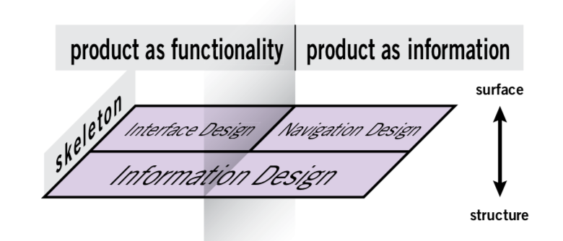
4. Skeleton

Slide 12
Interface design
Sebaiknya disesuaikan dengan taget dan kebiasaan user dalam menggunakan aplikasi (mental model pengguna). Misal cara baca orang asia dan timur tengah, contoh lain penggunaan warna merah, kuning, hijau, dll. Consistency menjadi poin yang perlu diperhatikan ketika kita merancang suatu interface agar user familiar (intuitif/mudah dipahami) dengan desain yang diciptakan.
Navigation Design
adalah tentang bagaimana pengguna dapat berpindah dari satu halaman ke halaman lainnya dengan mudah.
Information design
adalah bagaimana mengelola informasi yang kita miliki untuk ditampilkan secara baik agar user dapat memahami informasi dengan lebih mudah. Informasi dapat diubah menjadi bentuk visual seperti pie chart, grafik, dll. Pengelompokan informasi (misal: kategori produk yang ada di Tokopedia) dapat mempermudah user menemukan informasi yang sedang dicari.

Slide 13
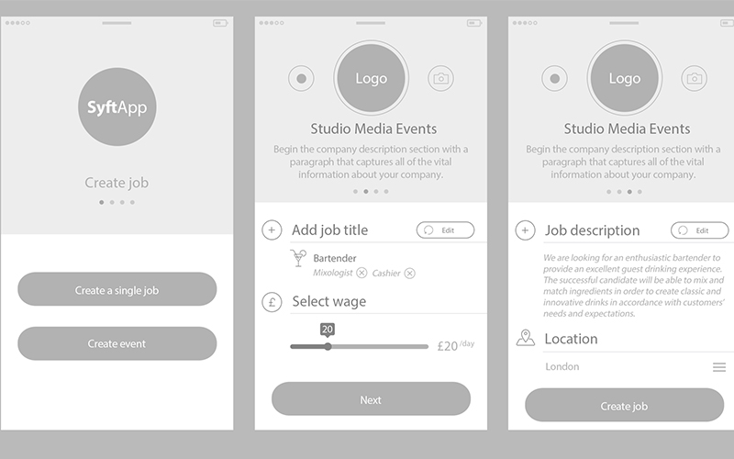
Contoh wireframe

Slide 14
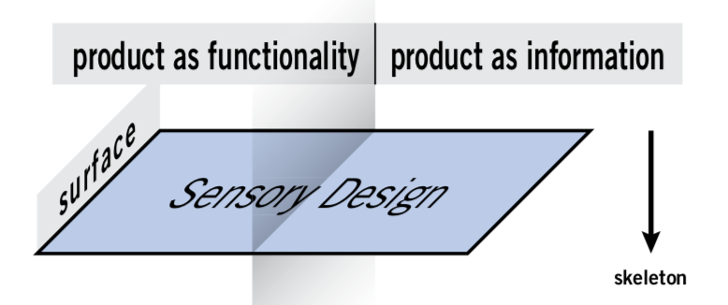
5. Surface

Slide 15
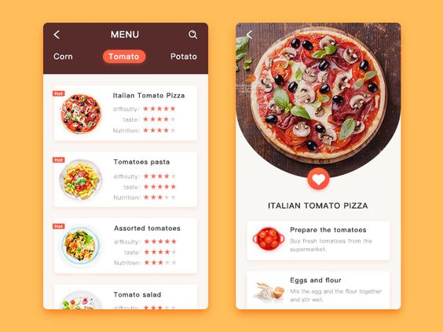
Contoh pict

Slide 16
Adapun yang perlu diperhatikan pada layer ini adalah:
Follow the Eye — Ketahui bagaimana alur user membaca suatu halaman seperti Z pattern F pattern.
Contrast — Dapat membantu mengkomunikasikan kepada user informasi utama dan membuat perhatian lebih pada daerah tertentu.
Grid — agar layout interface yang kita buat terlihat rapi dan nyaman untuk user lihat, contohnya The 8-point grid system.
Consistency. Color Palletes, Typography, Style Guide tidak kalah penting untuk kita pikirkan dalam layer ini.

